Slide 1
Anforderungen aufnehmen
Lars Meyer / Version 1.1
Berufsfachschule BBB

Slide 2

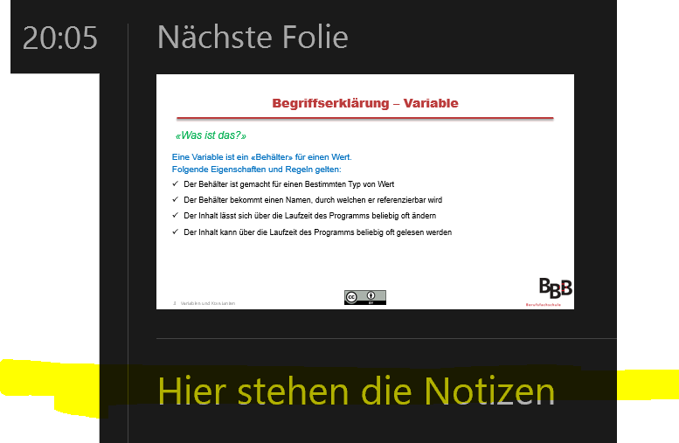
Zur Verwendung
Diese Präsentation enthält Notizen und Animationen
Damit Sie bei der Arbeit im Selbststudium vollen Gebrauch machen:
Modus «Bildschirmpräsentation» + Referentenansicht
Bildschirmpräsentation starten: oder F5
Rechte Maustaste → Referentenansicht 3)
Notes:
Hier stehen die Notizen

Slide 3
Relevanz
Den Kunden verstehen
Beim Aufnehmen von Kundenanforderungen ist es essentiell wichtig, dies frei von konkreten Vorstellungen zur Umsetzung zu tun.
«Ich weiss noch nicht, was kaputt ist, aber ich repariere es mit einem Hammer!»
Gehen Sie so vor? → eher nicht…
Um optimales Vorgehen sicherzustellen trennen wir
Problemraum ⬄ Lösungsraum

Slide 4
Problemraum
«was»
Der Problemraum
hält die Kundenanforderung fest
ist eine konzeptionelle⁽¹⁾ Beschreibung
ist anwenderorientiert
konzentriert sich auf fachliches
Daten
Prozesse
Abläufe
Organisatorisches
Notes:
Konzept: skizzenhafter, stichwortartiger Entwurf, Rohfassung eines Textes, einer Rede o. Ä. (https://www.duden.de/rechtschreibung/Konzept)

Slide 5
Lösungsraum
«wie»
Der Lösungsraum
beschreibt die technische Lösung
ist auf optimale Umsetzung aus
definiert
Sprache
Technologien
Werkzeuge
Hilfsmittel

Slide 6
Problemraum ⬄ Lösungsraum
«warum trennen?»
Keine Trennung
Gefahr, den Kunden noch nicht verstanden zu haben
Mehraufwände → Kosten
Kundenunzufriedenheit
Imageverlust
Gefahr verfrühter technischer Entscheide
Suche nach der optimalen Lösung ist einschränkt
Trennung
Entscheidungen zur Umsetzung sind auf die Anforderungen abgestimmt
Effiziente Entwicklung
Qualität gewährleistet
Nachträgliche Änderungswünsche reduziert
Optimale Ressourcennutzung

Slide 7
Anforderungsanalyse
Anforderungsanalyse = Problemraum
Der Anforderungsanalyse kennen Sie aus der Präsentation PR_319_Testen.
Wichtig zur sauberen Umsetzung ist die korrekte Einordnung.
Die Anforderungsanalyse:
wird in der Informieren-Phase⁽¹⁾ erstellt
beschreibt den Problemraum⁽²⁾
Notes:
Erste IPERKA-Phase
Achtung: Randbedingungen können hier eine Ausnahme bilden. Lassen Sie sich dadurch nicht irritieren.

Slide 8

Anforderungen aufnehmen

Slide 9
Weiterführende Informationen
PR_319_Testen

